Slide 1

Backgrounds for Zoom Meetings

Slide 2
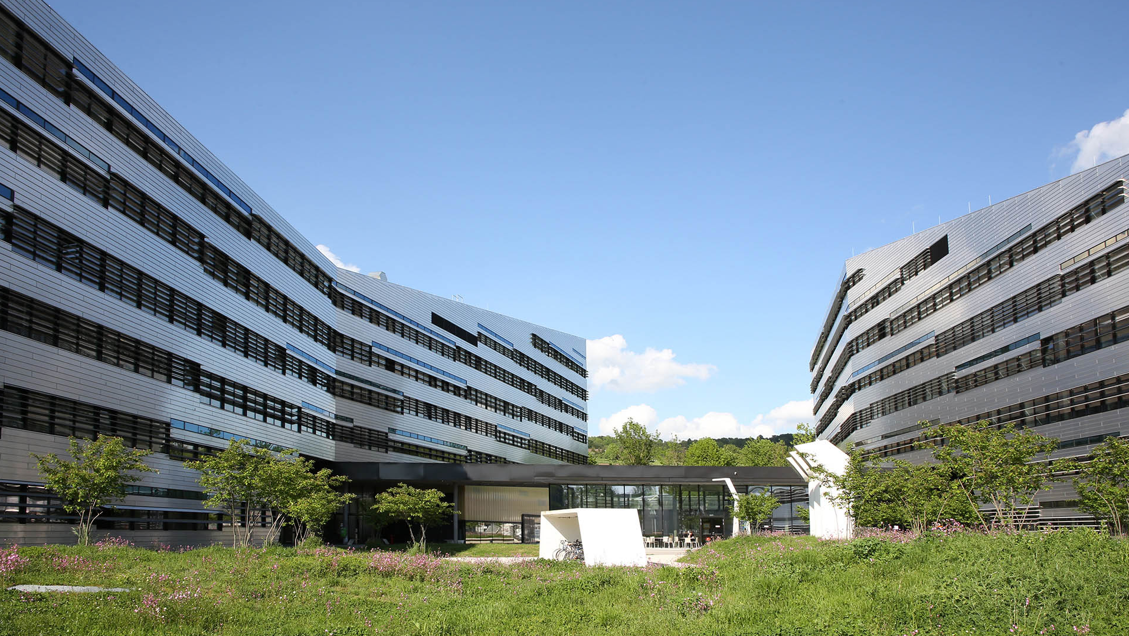

© Johannes Kepler Universität Linz

Slide 3
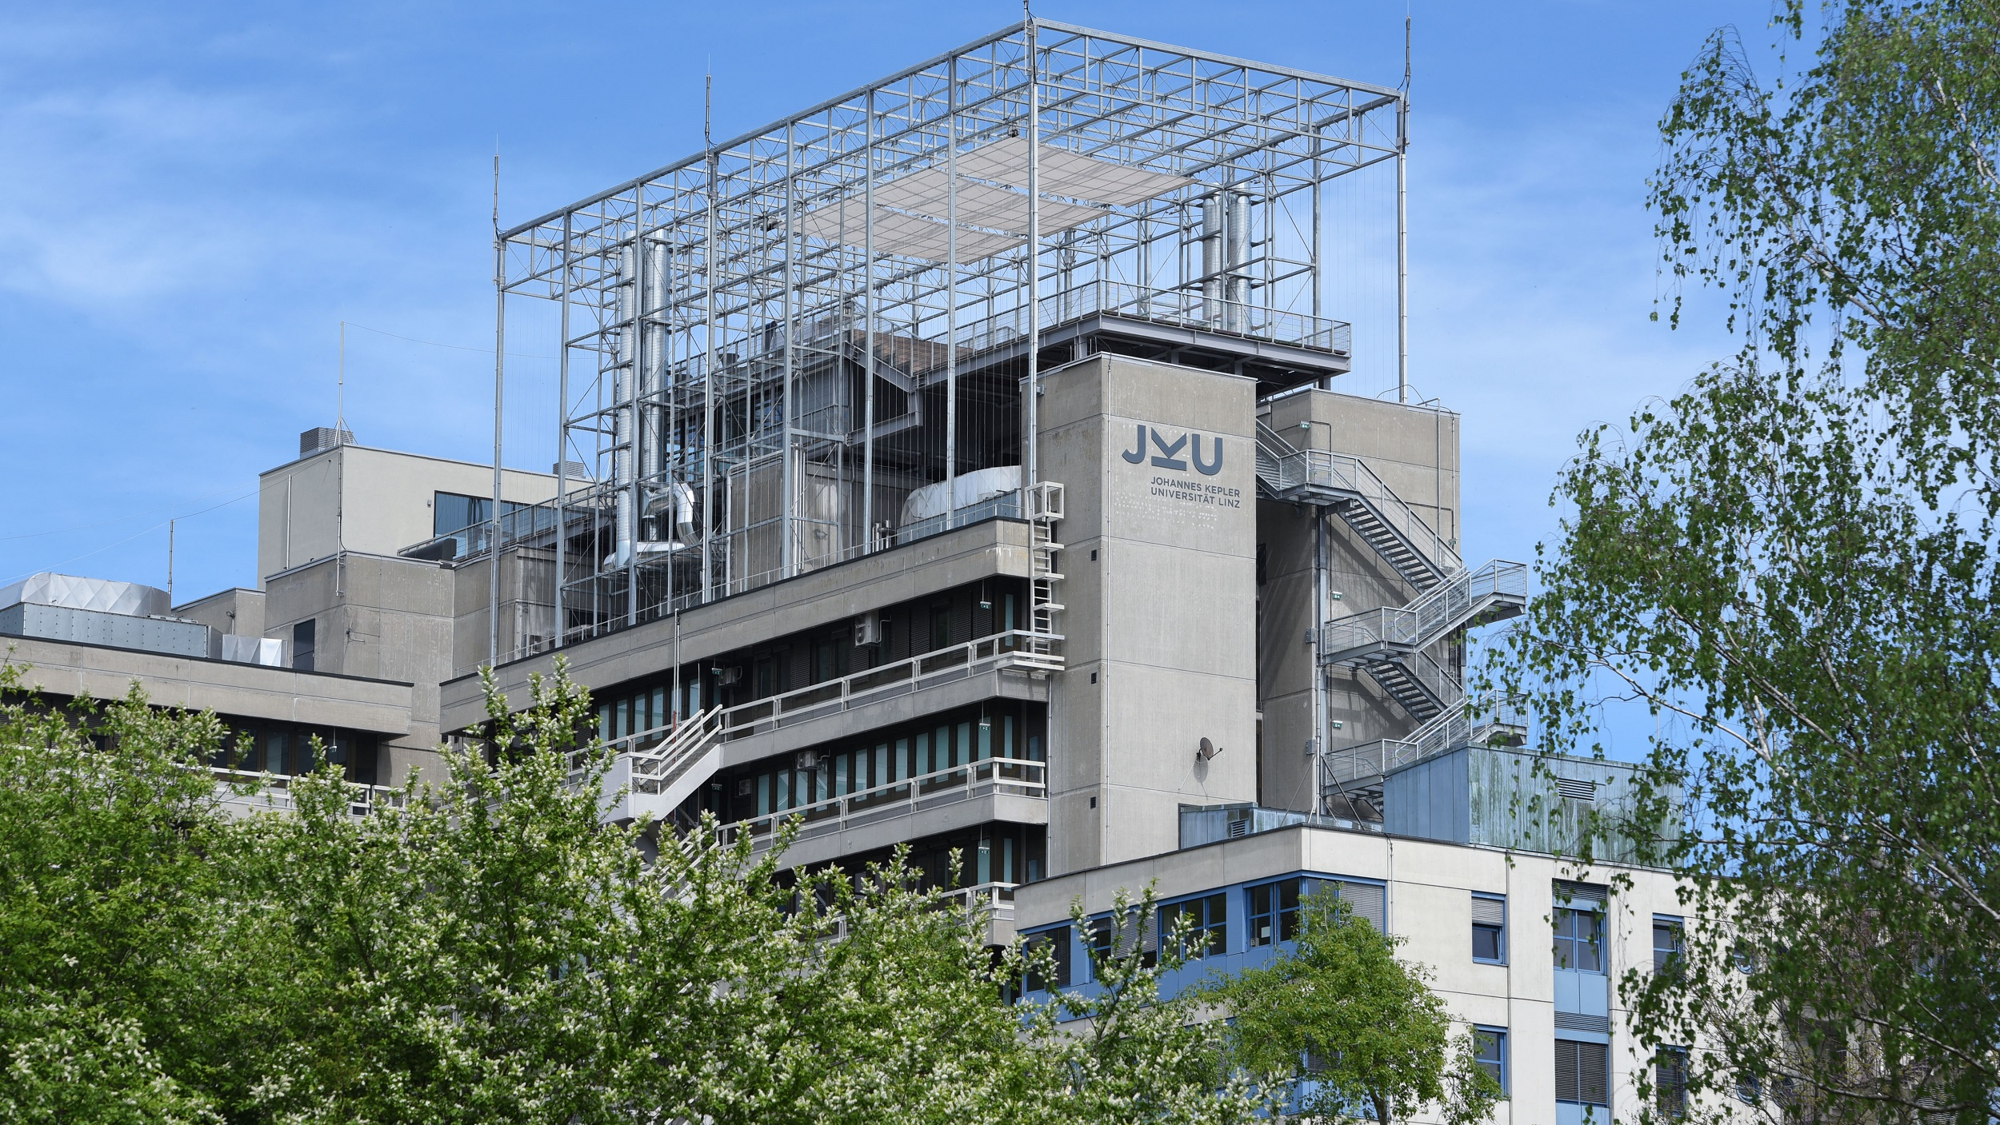
© Johannes Kepler Universität Linz

Slide 4
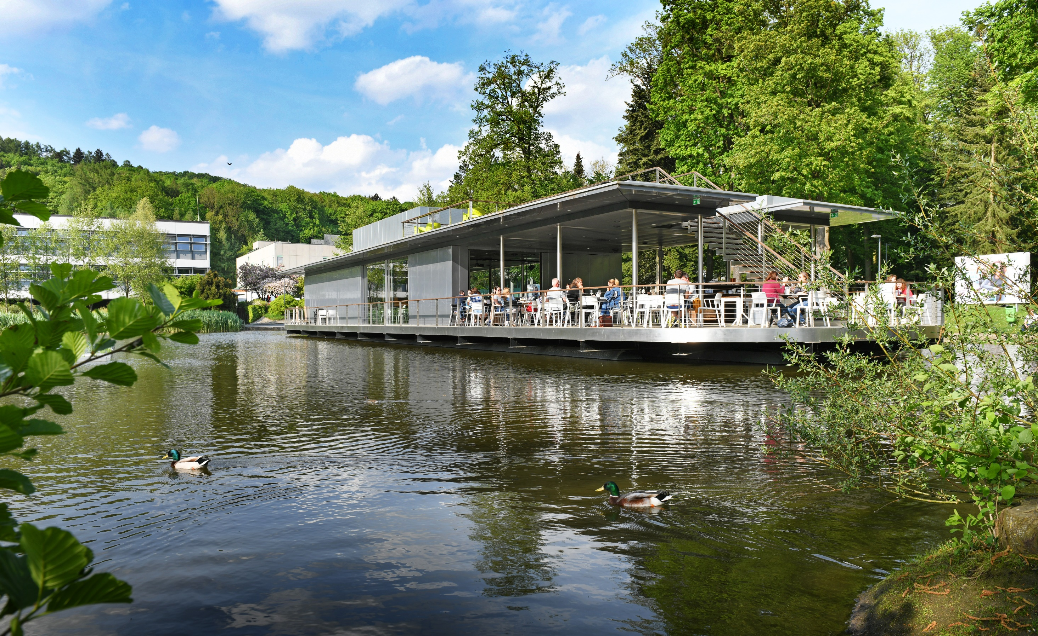
© Johannes Kepler Universität Linz

Slide 5
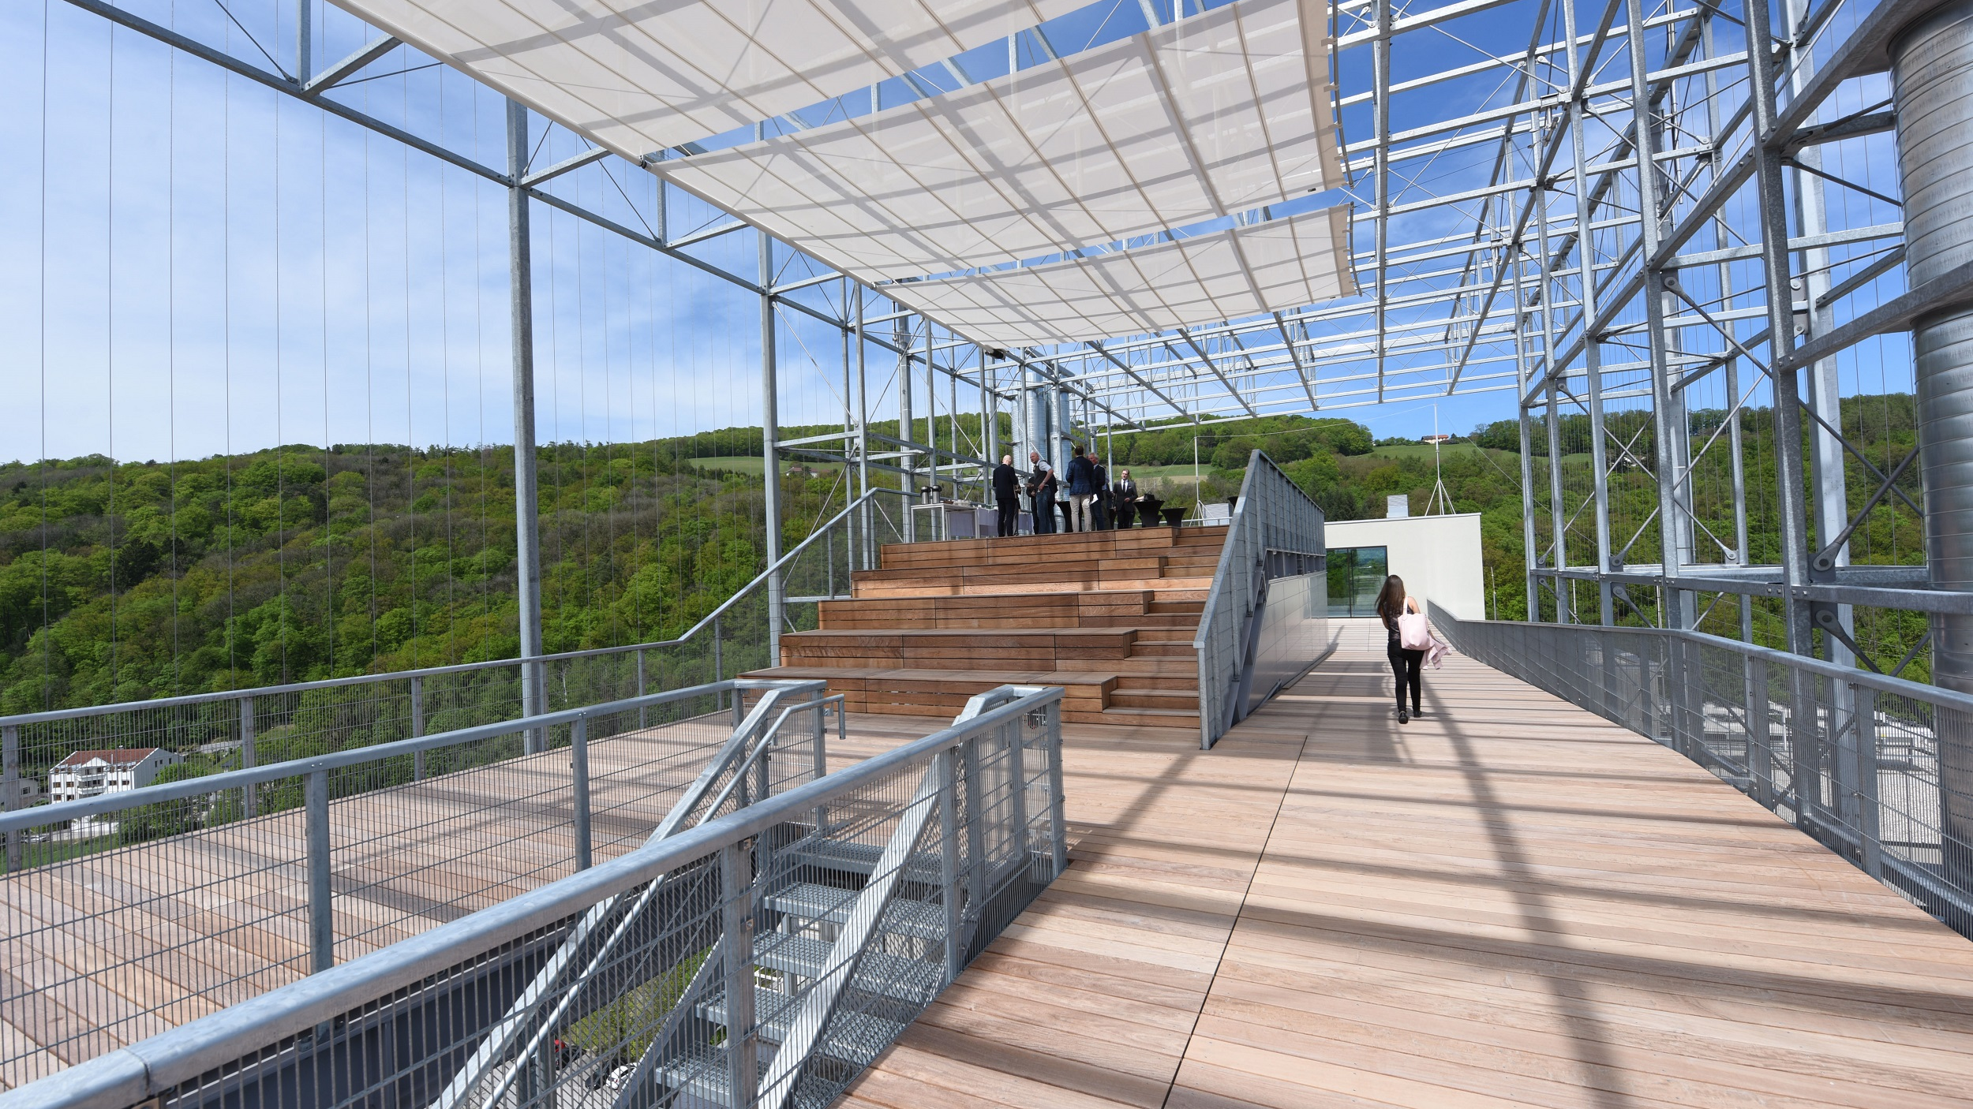
© Johannes Kepler Universität Linz

Slide 6
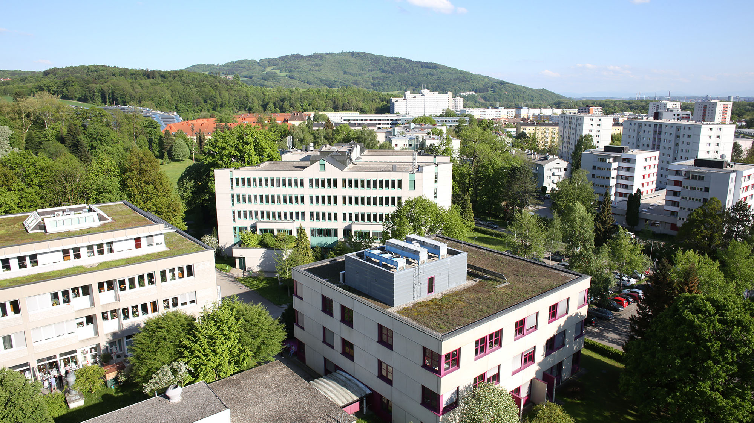

Slide 7
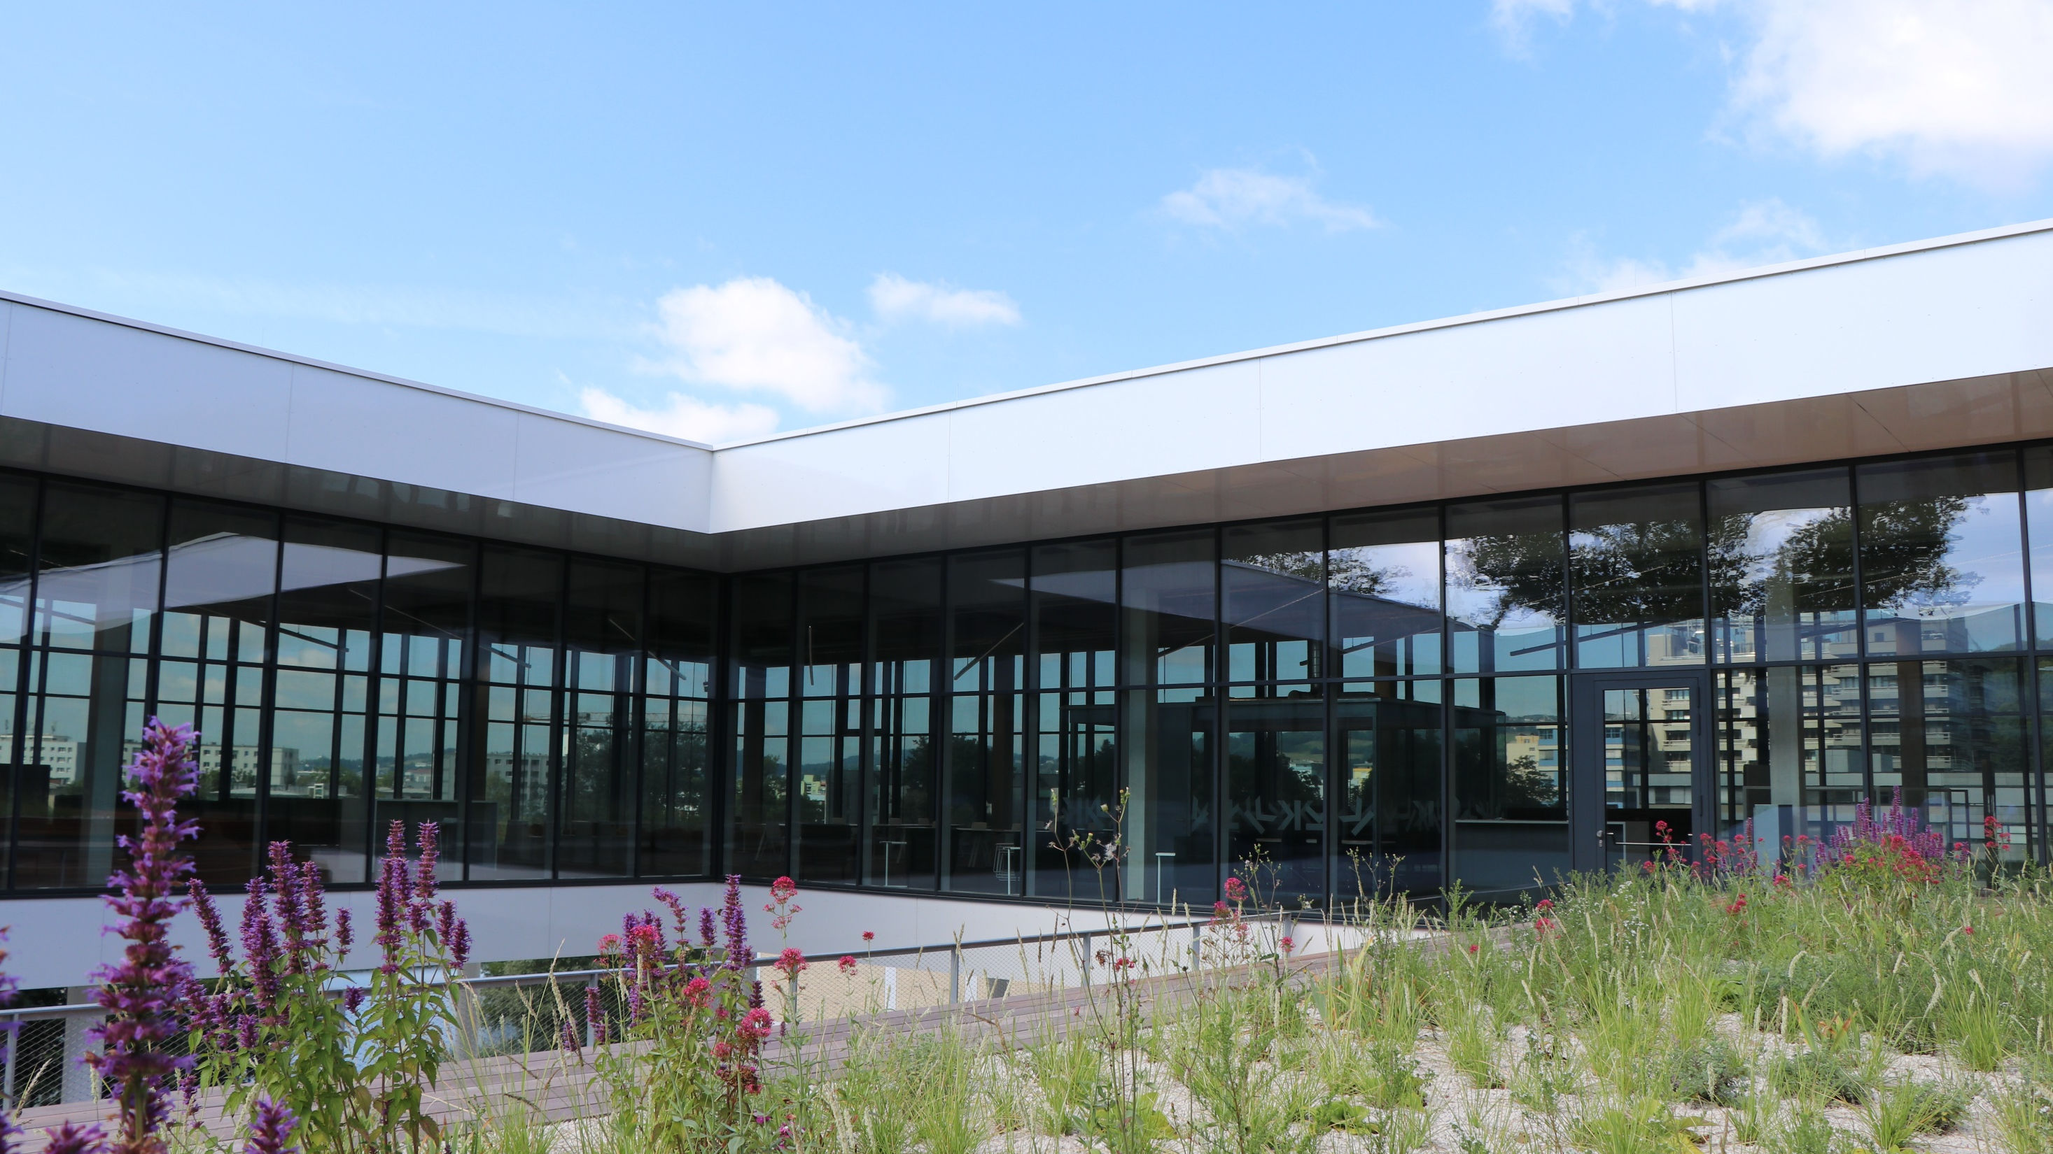

© Johannes Kepler Universität Linz
© Johannes Kepler Universität Linz

Slide 8
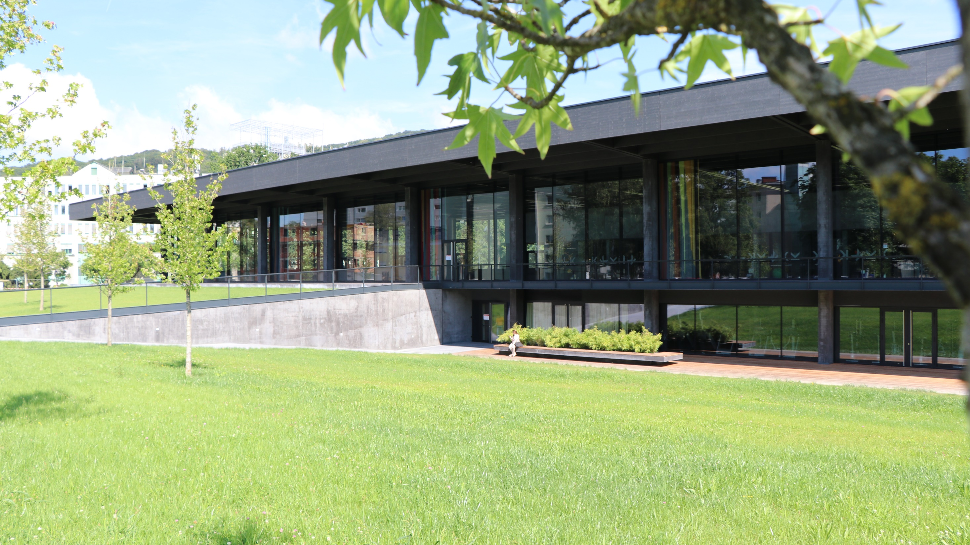
© Johannes Kepler Universität Linz

Slide 9
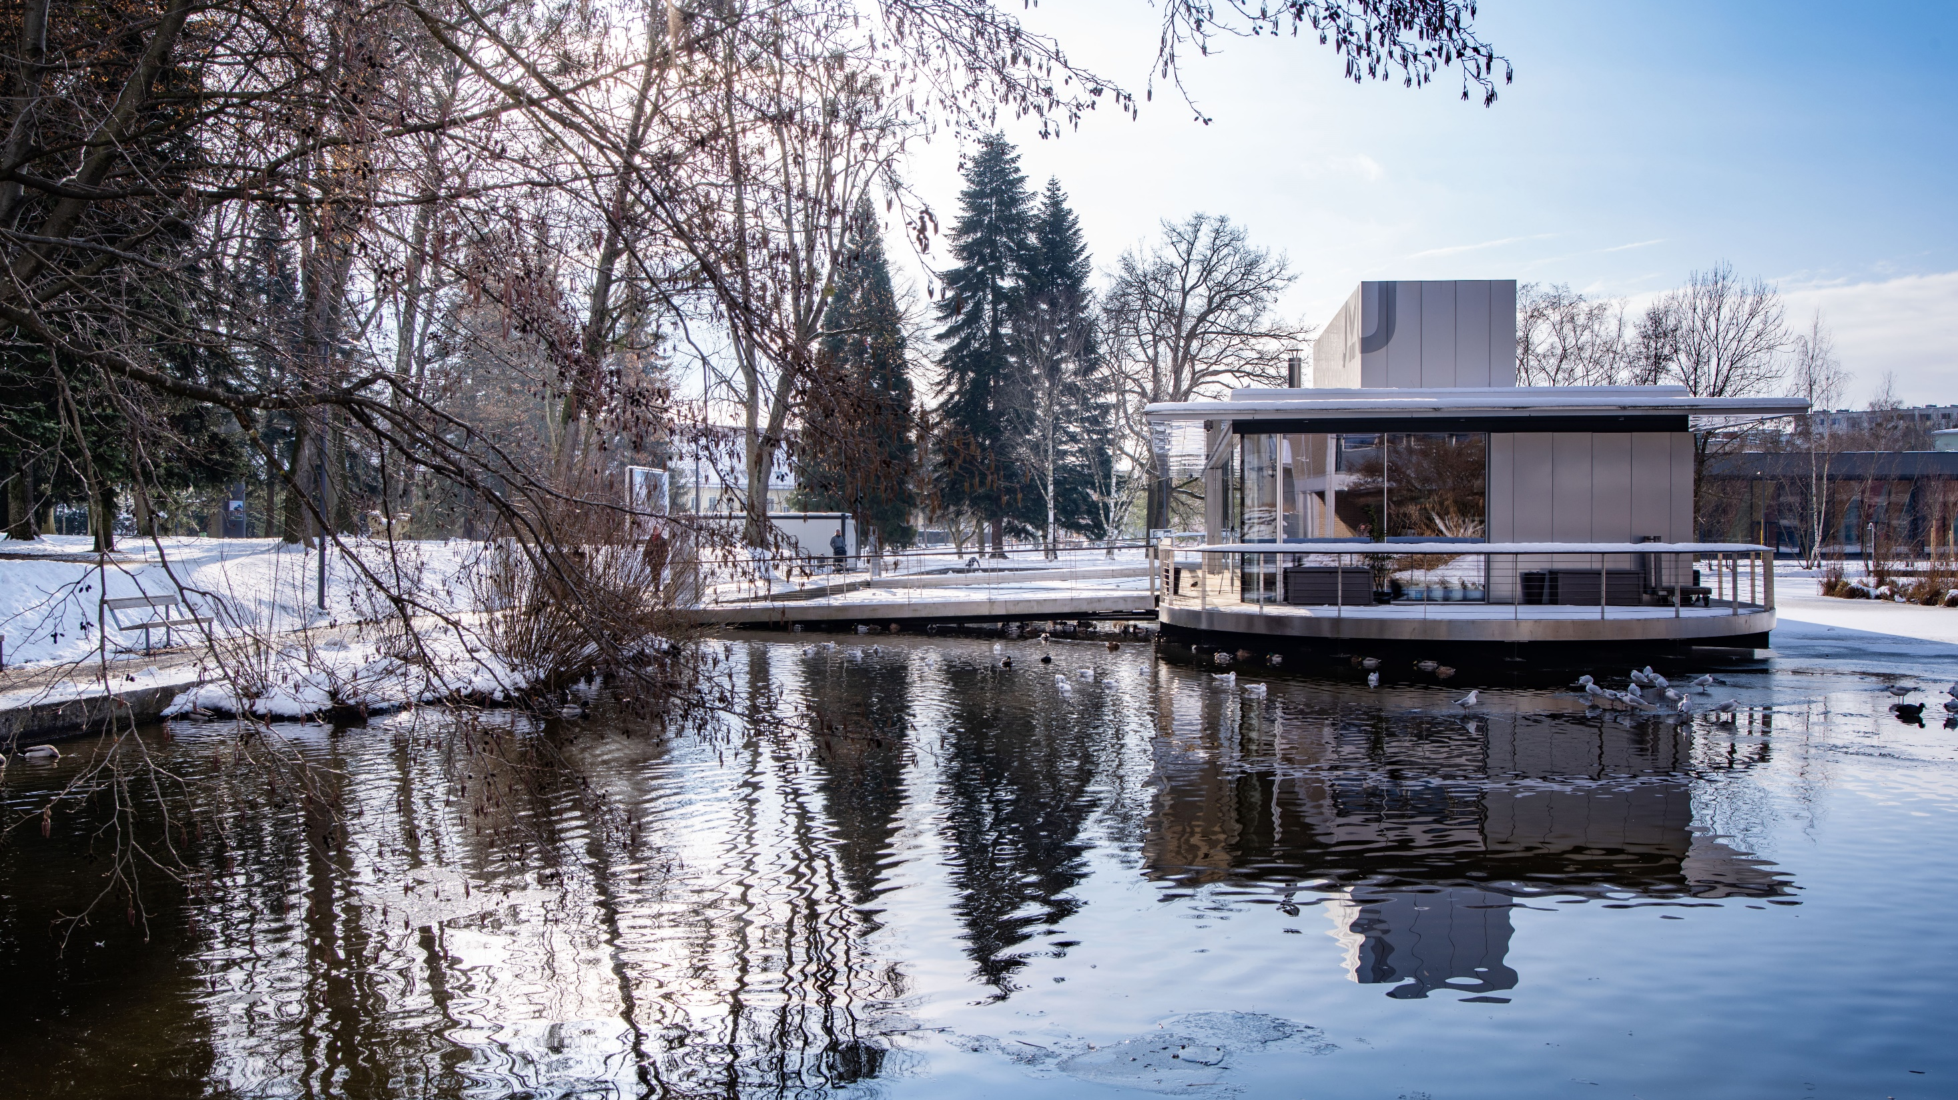
© Johannes Kepler Universität Linz

Slide 10
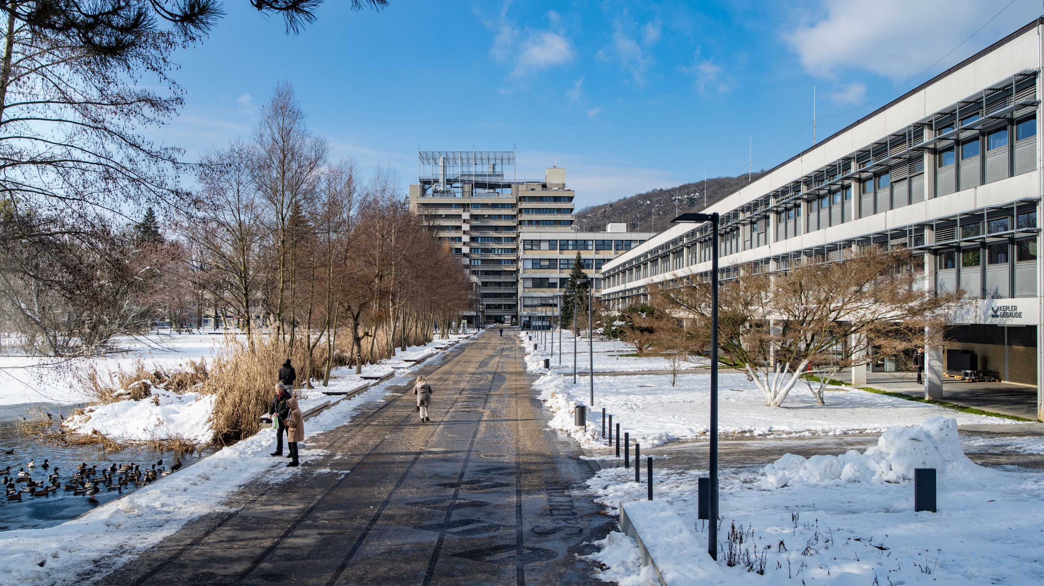
© Johannes Kepler Universität Linz

Slide 11
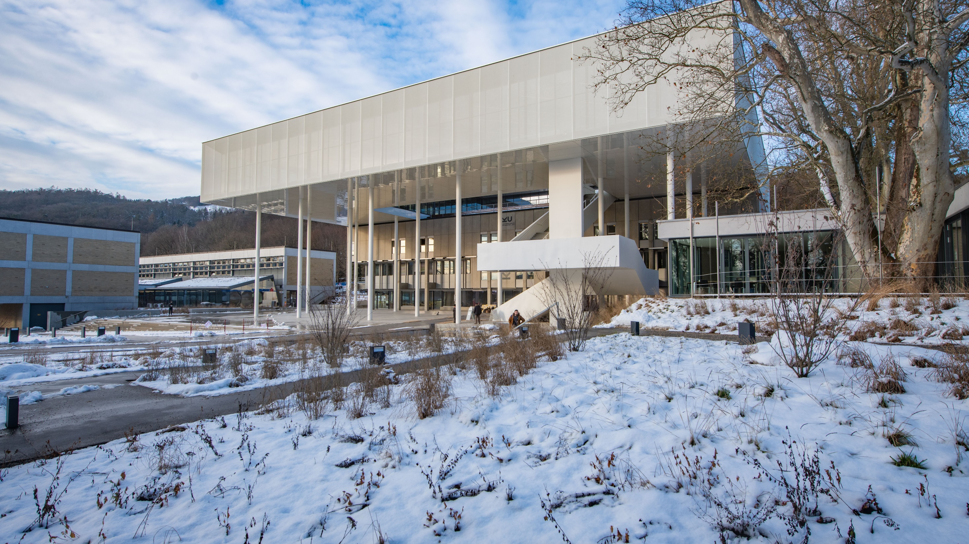
© Johannes Kepler Universität Linz

